Slide 1
Budaya & Lingkungan Organiasai
(Bab 3)
“Manajemen” oleh Robbins & Coulter Edisi 13

Slide 2
DAFTAR ISI
Lingkungan Eksternal & Organisasi
Budaya Organisasi dan keterkaitannya
Isu Budaya Organisasi Terkini

Slide 3
Pandangan Manajemen
Pandangan Mumpuni
Pandangan Simbolis
Keberhasilan atau kegagalan sebuah organisasi bergantung pada manajernya
Keberhasilan atau kegagalan sebuah organisasi bergantung pada lingkungan dan budaya organisasi

Slide 4
LINGKUNGAN EKSTERNAL
“faktor-faktor dan kekuatan yang berada di luar organisasi, tetapi mempengaruhi kinerja organisasi”

Slide 5
LINGKUNGAN EKSTERNAL
Politik / Hukum
Organisasi
Sosial - Budaya
Demografi
Teknologi
Ekonomi
Global

Slide 6
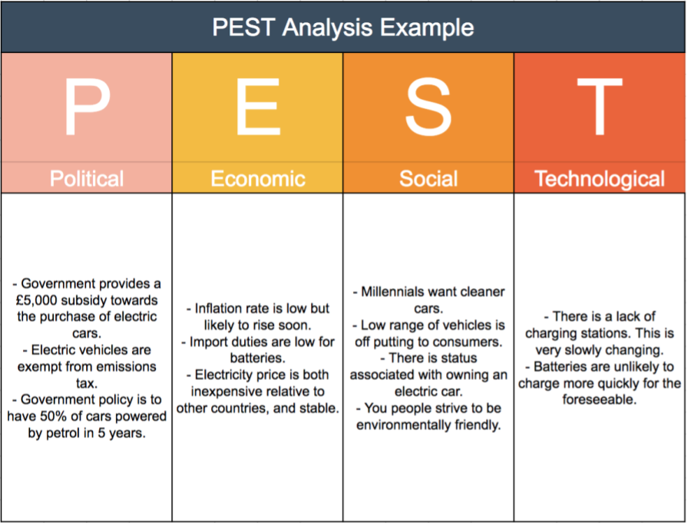
LINGKUNGAN EKSTERNAL
Sumber: expertprogrammanagement.com

Slide 7
Pengaruh Lingkungan pada Manajer
LINGKUNGAN EKSTERNAL
Pekerjaan dan Lapangan Kerja
Ketidakpastian Lingkungan
Hubungan dengan Stakeholder

Slide 8
DISKUSI 1
JELASKAN PERBEDAAN STAKEHOLDER DAN SHAREHOLDER

Slide 9
BUDAYA ORGANISASI
“sehimpunan nilai, prinsip, tradisi, dan cara bekerja yang dianut bersama oleh para anggota organisasi dan mempengaruhi perilaku serta tindakan para anggota organisasi”

Slide 10
BUDAYA ORGANISASI
Persepsi
Budaya
Deskriptif
Diterima

Slide 11
BUDAYA ORGANISASI
Perhatian pada Detail
Inovasi & Pengambil Resiko
Orientasi Hasil
Budaya Organisasi
Stabilitas
Orientasi Manusia
Agresifitas
Orientasi Tim

Slide 12
BUDAYA ORGANISASI
MANAJEMEN PUNCAK
VISI PENDIRI ORGANISASI
KRITERIA SELEKSI KARYAWAN
BUDAYA ORGANISASI
SOSIALISASI
CERITA
RITUAL
ARTEFAK
BAHASA

Slide 13
DISKUSI 2
BUKA HALAMAN 36, DISKUSIKAN DALAM KELOMPOK PADA KONDISI LINGKUNGAN SEPERTI APA ORGANISASI A DAN B DAPAT BERHASIL

Slide 14
ISU TERKINI
Tantangan & Keterlibatan
Kebebasan
Pengambilan Resiko
Kepercayaan & Keterbukaan
Budaya Inovatif
Silang-pendapat
Waktu Bagi Gagasan
Penyelesaian Konflik
Keceriaan/Humor

Slide 15
ISU TERKINI
RESPONSIF PADA PELANGGAN
KARYAWAN PENUH PERHATIAN
KEJELASAN PERAN
LINGKUNGAN KERJA FLEKSIBEL
CONSUMER FOCUSED
KEWENANGAN PENGAMBILAN KEPUTUSAN

Slide 16
ISU TERKINI
SPIRITUALITAS PADA BUDAYA ORGANISASI
“nilai-nilai organisasi menumbuhkembangkan kesadaran akan makna hidup melalui kerja yang bermanfaat yang dilakukan dalam konteks komunitas”
Kesadaran yang kuat akan makna
Penekanan pada pengembangan individu
Kepercayaan dan keterbukaan
Pemberdayaan karyawan
Toleransi terhadap ekspresi diri karyawan

Slide 17
DISKUSI 3
SUSUN DAFTAR PERTANYAAN YANG TERKAIT DENGAN TEMA ISU-ISU TERKINI DALAM BUDAYA ORGANISASI

Slide 18
TUGAS KELOMPOK 1
Menyusun makalah tentang Isu-isu budaya terkini dan pengaruhnya terhadap organisasi
1. Mencari tahu isu-isu budaya terkini
2. Menjelaskan isu-isu budaya terkini
3. Menjelaskan pengaruh isu-isu budaya tersebut terhadap organisasi
Makalah diketik di kertas A4 dengan format font Times New Roman ukuran 12 poin dan spasi 1,5.
Jumlah halaman minimal 1 per anggota kelompok

Slide 19
BERSAMBUNG…

